Slide 1
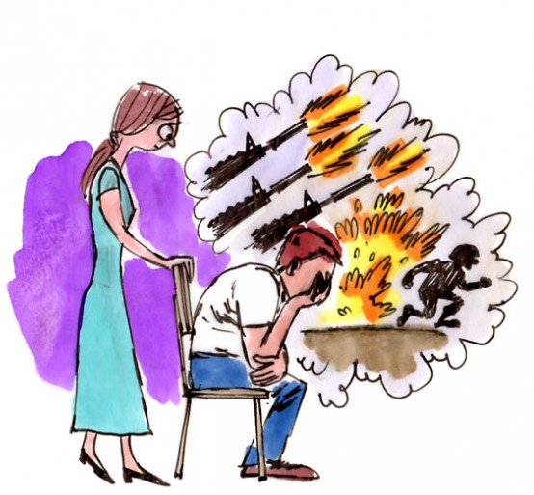
Bahçelievler Mah. Nar Yolu Bulvarı Milli Eğitim Lojmanları Yanı No:17/1 Merkez/NEVŞEHİR
nevsehirram
TERÖR
TRAVMASI VE ÖNLENMESİ
(VELİLERE
YÖNELİK)
@NevsehirRam
Nevşehir Ram
0384 213 05 59

Slide 2
TRAVMA NEDİR?
Günlük hayatımızda zaman zaman duygusal olarak ciddi biçimde zorlandığımız dönemler olur. Bizi zorlayan bu yaşantılar değişik biçimlerde ortaya çıkabilir.
Olumsuz yaşantılar bazen deprem, sel gibi doğal afetler sonucu oluşmakta bazen de savaş, göç, terör, cinsel istismar, trafik kazası, rehin alınma gibi insan eliyle ortaya çıkmaktadır. Bu tür yaşantılara bazen doğrudan maruz kalıyor bazen de tanıklık ederek dolaylı olarak etkilenebiliyoruz.
Günümüzde kitle iletişim araçlarının yaygınlaşması ile bu tür olaylardan her zamankinden daha fazla haberdar oluyoruz. Dolayısıyla, sadece kendi yaşam alanımızdaki yaşanan travmatik olaylara doğrudan maruz kalmıyor aynı zamanda dünyanın dört bir yanında yaşanan olaylardan da anında haberdar olabiliyoruz. Bazen görece çok az kişinin doğrudan mağdur olduğu travmatik olayların bile genel ruh sağlığını tehdit edici yaygın ve uzun süreli etkileri olabilmektedir.

Slide 3
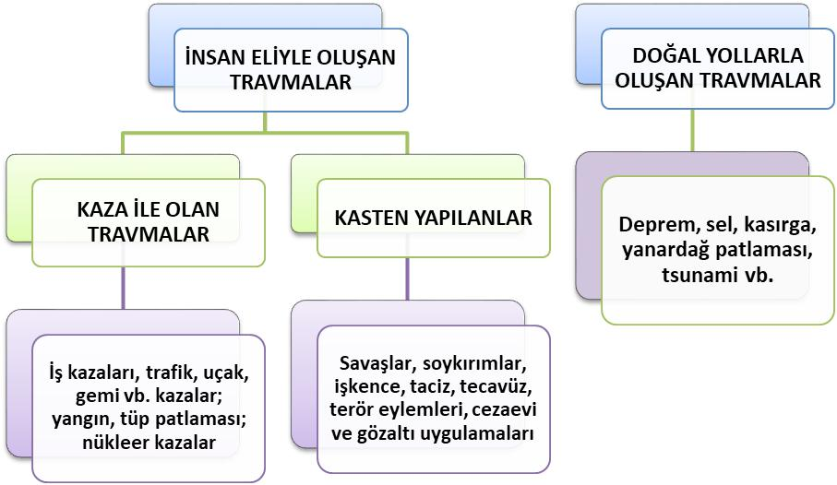
TRAVMA NEDİR?
Travma; kişinin hayatını ya da ruhsal dengesini tehdit eden ve duygusal anlamda üstesinden gelmekte zorlandığı olaylar, deneyimler veya durumlardır.

Slide 4
TRAVMATİK OLAY ANINDA VERİLEN TEPKİLER
FİZİKSEL | ZİHİNSEL
Bedenin harekete geçmesi | Zihnin harekete geçmesi
• Adrenalin/noradrenalin salgısında değişim | • Faydalı olabilecek önceki tecrübeler ve bilgilerin zihne çağrılması
Fiziksel harekete geçme | • | Duyusal farkındalığın artması
• Hızlı ve ani tepki verme | • | Dikkatin odaklanması
• Tehlikeyi bertaraf etmeye hazır olma | • Zihnin ve hafızanın canlanması
 | • Bilgiyi hızlı işlemeye hazır olma
Ağrı/acıyı engelleme/azaltma | Duyguları bastırma

Slide 5
TRAVMATİK OLAY SONRASINDA VERİLEN TEPKİLER
Kırılganlık, korku, kaygı
İstenmeden tekrarlanan güçlü anılar
Uyku sorunları
Suçluluk duygusu ya da kendini suçlama
Kaçınma davranışları
Konsantrasyon güçlükleri
Öfke
Üzüntü
Bedensel tepkiler
Gerileme (regresyon)
Olayı tekrar tekrar zihninde canlandırma
Sosyal ilişkilerde sorun yaşama
Anlam ve değerlerde değişim

Slide 6
TRAVMANIN UZUN DÖNEM ETKİLERİ
Kişilik ve karakter gelişiminde sorunlar
Dünya ve kendisine ilişkin kötümserlik
Gelecekte benzer olayların tekrar başına gelebileceğine ilişkin karamsarlık
Diğer insanlarla ilişkilerde sorunlar
Ahlaki gelişimde sorunlar
Biyolojik gelişimde sorunlar

Slide 7
TRAVMANIN UZUN DÖNEM ETKİLERİ
Duyguların düzenlenmesinde yaşanan sorunlar
Olumsuz benlik algısı, öz-güven yetersizliği
Baş etme becerilerinde gerileme
Öğrenme potansiyelinde düşüş
Meslek seçimi ve mesleki görevleri yerine getirmede sorunlar

Slide 8
TRAVMANIN GENEL SONUÇLARI
Hastalık ve ölüm (yaralanma, hastalık, ölüm)
Maddi kayıplar (zarar, yıkım, ekonomik kayıplar)
Sosyal aksama/karmaşa (altyapı hasarları, hayatta kalmak için gerekli olan kaynakların olmaması, nüfusun yer değiştirmesi)
Psikososyal etkiler (stres, zarar veren davranış değişikliği, psikopatolojik kayıp, yas)
Sosyoekolojik ve kültürel etkiler

Slide 9
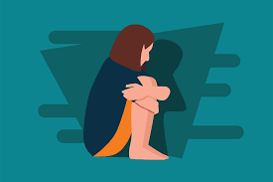
TERÖR TRAVMASI VE ÖNLENMESİ
Terör, insan eliyle oluşturulan felaketlerden biridir. Ancak kasıtlıdır yani failleri, kurbanları, etkisi, amaçları ve yaygınlığı açısından, hem etkisinin ağırlığı hem bu etkinin oluşmasındaki bahsedilen kasıt bakımından diğerlerinden ayrılır.

Slide 10
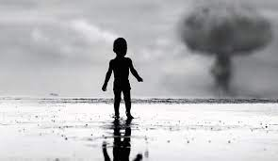
TERÖR TRAVMASI VE ÖNLENMESİ
Kitlesel şiddet yani kasıtlı oluşturulan (insan eliyle) felaketlerin tüm felaket türleri içinde sonuçları en ciddi olan felaket türü olduğu görülmektedir. Terörist saldırılar, eylemler ve sonuçlarının yıkıcı etkisi tüm nüfus üzerinde olduğu gibi çocuklar için de söz konusudur. Çocuklar, yaşam deneyimleri ve baş etme becerileri yeterli olmadığı, güvenlik duygusu için desteğe ihtiyaçları olduğu için daha hassas bir gruptur.

Slide 11
TERÖR TRAVMASI VE ÖNLENMESİ
Terör Olaylarından Önce Rehber Öğretmen/Psikolojik Danışmanların Yapılabilecekleri
1- Gerçekçi olma: Çocukları gereksiz yere korkutmaktan kaçınarak olası bir terör saldırısında yapılması gerekenler hakkında bilgi verme ve çocuklarda güvenlik duygusu oluşturma.
2- Duyguları ifade etme: Çocukların duyguların önemini anlaması ve duygularını ve yoğunluğunu tanımlayabilmeleri için destekleme, daha sonra travmatik olaya maruz kaldıklarında hem duygularını ifade edebilmelerine hem de bu tür olaylarda duygularının normal olduğunu anlamalarına yardımcı olur.
3- Yaşam ve ölüm kavramlarını anlama: Çocukların ölüm kavramını anlayabilmeleri daha sonra travmaya bağlı kayıp yaşamaları söz konusu olduğunda yardımcı olacaktır. Çocukların içinde bulunduğu gelişim basamağına bağlı olarak açıklama yapmak gerekir.

Slide 12
TERÖR TRAVMASI VE ÖNLENMESİ
Terör Olaylarından Önce Rehber Öğretmen/Psikolojik Danışmanların Yapılabilecekleri
4- Öz-yeterlilik ve kontrol duygusu geliştirme: Çocukların olayları kontrol etme becerileri geliştirmelerine yardım eder. Kontrol duygusu gelişmiş çocuklar daha az korku duyar.
5- Baş etme becerileri geliştirme: Çocukların gelişim dönemlerine özgü çeşitli etkinlikler yürütülebilir, bu beceriler travmadan daha az etkilenmelerini sağladığı gibi, travmanın etkilerinden daha kolay kurtulmalarına yardım eder. Çocuklar için oyun aktiviteleri kullanılabilir ancak yetişkinler ve gençler için (zarar görenler için) destek sağlayabilecekleri (etkilenenle-re yönelik kampanyalar gibi) etkinlikler baş etmelerine destekleyici olabilir.
6- İnsancıl çabalarda bulunmayı destekleme: Çocukların gelişim basamaklarına uygun olarak verilmesi ve toplumsal kaynaklardan yararlanılması önerilir.

Slide 13
TERÖR TRAVMASI VE ÖNLENMESİ
Terör Olaylarından Sonra Çocuk ve Ergenlerin İhtiyaçlarına Yönelik Öneriler
1- Felaketin ardından olabildiğince çabuk bir şekilde çocuğun olağan yaşamına dönmesi için aileler, okullar ve toplum çaba harcamalıdır. Özellikle ciddi şekilde etkilenen ebeveynlerin duygusal destek, doğru bilgi ve toplumsal kaynaklar yoluyla desteklenmesi, çocukların toplumsal travmalarla baş etmelerine yardımcı olacaktır.
2- Çocuklar felaket bölgesine akın eden iyi niyetli yas terapistlerinden ve psikolojik sağlık profesyonellerinden destek almak yerine (felaketten hemen sonra psikolojik ilk yardım daha çok desteği içerdiği için) çocukların kendi toplumları içindeki doğal destek kaynaklarını kullanmaları desteklenmeli, bunun daha faydalı olacağı unutulmamalıdır. Gönüllüler, bu destek sistemlerini pratik konularda yardım sağla-yarak (yiyecek, giysi, para, bebek bakımı, transfer sağlama gibi) normalleştirmeyi ve akıl sağlığı müdahaleleri yerine de psikolojik ilk yardımı sağlamalıdır.
3- Çocukların psikolojik sağlığını okullar yoluyla takip etmek ve olayın yaşandığı toplumdaki uzmanlara felaketten sonra yoğun bir eğitim, sınanmış programlar konusunda eğitim vermek gereklidir. Felaketten sonra çocuğun kendi doğal iyileşme süreci açısından biraz zaman geçmesi beklenmeli, felaketin hemen ardından bu programlara başlanmamalıdır.

Slide 14
TERÖR TRAVMASI VE ÖNLENMESİ
Teröre Karşı Mücadele ve Korunmak için Öneriler
1- Terörün amacı kaos, karmaşa, korku, dehşet oluşturacak eylemler yapmak yoluyla politikaları etkilemek olduğu için teröristlerin herhangi bir açıklamasının basında, yayında ve her türlü sosyal erişimden uzak tutulması gerekir. Teröristler kendilerini terör tanımının dışına çıkarmak için kasıtlı, planlanmış demeçler verebilmekte, özellikle sivil kayıplardan sonra verdikleri bu demeçler basında yer bulabilmekte ve terör eylemlerinden sonra dahi propaganda amaçlı demeçleri topluma eriştirilebilmektedir. Açık bir şekilde basın, bunun teröristlerin eylemlerini güçlendirici etkiye sahip olduğunu fark etmeli ve ortak hareket ederek buna meydan vermemelidir.
2- Çocuklarla ilgili kişiler, okul yöneticileri, öğretmenler, ebeveyn ya da bakımdan sorumlu kişiler kriz ya da kaotik durumlara hazırlıklı olmalı, bu tür durumlar için eylem planları olmalıdır. Aynı zamanda kendileri için de ilk anda yapacaklarına dair hazırlıkları olmalıdır.
3- Terör kurbanlarıyla dayanışma sergilenmeli, destek verilmelidir.

Slide 15
TERÖR TRAVMASI VE ÖNLENMESİ
Teröre Karşı Mücadele ve Korunmak için Öneriler
Topluma ve Okullara Yönelik Öneriler
Travmatik yaşantının türü örneğin bir kriz durumu ise okul yöneticilerinden ebeveyn ya da çocuğun bakımından sorumlu kişilerin ev ortamlarına kadar geniş bir kesimin müdahil olmasını gerektirmekte ve önleme ve müdahalede farklılıklar ortaya çıkmaktadır. Uygulayıcıların travmatik olayın türüne göre müdahale planı ve dâhil olacak kişileri saptaması gerekmektedir.
Felaket ve kitlesel şiddete yönelik özellikle erken ve orta dönemde önerilen beş müdahale ilkesi bilhassa halk sağlığından sorumlu olan ve acil durumu yönetenlere yönelik olmak üzere şu şekilde ifade edilmiştir:

Slide 16
TERÖR TRAVMASI VE ÖNLENMESİ
Teröre Karşı Mücadele ve Korunmak için Öneriler
Topluma ve Okullara Yönelik Öneriler
Güvenlik duygusunu destekleme: Güvenliği sağlama sosyal sistem yaklaşımına göre yapılmalıdır. Sosyal destek en büyük olumlu etki-ye sahip olsa da geniş çaplı toplumsal travmalarda tersi etkiler söz konusu olabilir. Toplu travma (kitlesel şiddet ya da felaket) hakkında bilgiler yeter-siz olduğunda söylenti ya da korkutucu hikâyeler yayılabilir. Bu tür söylentiler, kötü haberler tehdit algısının artmasına neden olarak güvenlik duygusunun geri kazanılmasını engelleyecektir.
Sükûneti destekleme: Kitlesel travmaya maruz kalmak, duygusal tepki düzeyini arttır. Normal yaşam ritmini etkileyecek düzeyde duygusal tepkiler ilerleyen dönemde daha ciddi sonuçlar doğurabilir. Bir durum tehdit edici olarak algılandığında nötr uyaranlara karşı da benzer tepkiler verilebilir, başlangıçta bu durum uyuma dönük görünse de kaçınılan uyaranların sayısı arttıkça bireylerin ve ailelerin işlevlerini olumsuz etkileyebilir. Erken müdahale bu açıdan önemlidir.

Slide 17
TERÖR TRAVMASI VE ÖNLENMESİ
Teröre Karşı Mücadele ve Korunmak için Öneriler
Topluma ve Okullara Yönelik Öneriler
Öz ve kolektif yeterlilik duygusunu geliştirme: Çocuk ve ergenlere travmatik durumlarla karşılaştıklarında kullanacakları duygusal düzenleme becerilerinin öğretilmesi etkilidir.
Bağlılığı teşvik etme: Sosyal bağlılık felakete verilecek tepkilere karşı hazırlıklı olmayı sağlar. Kaynaklara nasıl ulaşılabileceği, kaynakların güvenliği (su ve gıda) gibi konularda bilgi edinmeyi kolaylaştıracağı gibi pratik problem çözme, duygusal anlayış ve kabul, travmatik deneyimleri paylaşma, tepkileri normalleştirme ve baş etme gibi bilgileri de edinmeyi sağlar.
Umudu yükseltme: Umut pek çok müdahale stratejisi aracılığıyla artırılabilir. Toplum düzeyinde müdahaleler bireysel müdahalelerden daha etkili olabilir çünkü problem yüzlerce kişi için ortaktır ve bu türden etkinlikler (diğerlerine yardım etme gibi) umudun artmasına katkıda bulunur.

Slide 18
TERÖR TRAVMASI VE ÖNLENMESİ
Teröre Karşı Mücadele ve Korunmak için Öneriler
Okul Yöneticileri ve Öğretmenlere Yönelik Öneriler
1- Olay esnasında çocuklar okulda öğretmenlerin bakımı altında olabilir. Çocuğun güvenliğinden birinci derecede sorumlu olduklarının farkında olmaları gerekir.
2- Terör saldırısının mahiyeti ve etkileri eylemin türüne göre farklılaşabilir. Yani yaygın etki oluşturan, büyük kitleleri doğrudan etkileyen bir saldırı olabileceği gibi, kullanılan yönteme göre etkileri daha sınırlı olabilir. Her bir durum için okul çapında planlar hazır olmalıdır.
3- Tehlikenin sürüp sürmediğine bağlı olarak önlem ya da eylem gerçekleştirilebilmesi için doğru bir kaynaktan bilgi almak gerekir.
4- Okuldaki yaş gruplarına göre bakım ihtiyacı değişebilir.

Slide 19
TERÖR TRAVMASI VE ÖNLENMESİ
Teröre Karşı Mücadele ve Korunmak için Öneriler
Okul Yöneticileri ve Öğretmenlere Yönelik Öneriler
5- Terör saldırısından doğrudan okul etkilendiyse, olayla ilgili bilgi, belge ve görsellerin -varsa yaralı, can kaybı, hasar okuldaki hiçbir görevli ya da öğrenci tarafından yazılı ya da görsel basın ya da sosyal medya aracılığıyla paylaşılmaması gerekir (Bu konuda önleyici eğitim verilmesi gerekir.). Tüm bilgiler sadece yetkililer ya da yetkilendirilmiş kişilerle paylaşılmalıdır.
6- Yetkililerin dışında olayın kendisi ve etkisiyle ilgili bilgi paylaşılmamalıdır. Aksi durum, çocuklar, aileleri ile bir araya gelene kadar paniğin artmasına neden olur ayrıca tehdidin sürdüğü durumlarda teröristlerin faydalanacağı bilgi anlamına gelir.
7- Rehin alma gibi terörist eylemler söz konusuysa yetkililer ya da onların izni dışında hiç kimse teröristlerle pazarlık gibi bir çaba içine girmemelidir. Bunun uzmanlık gerektiren ve sonuçları açısından çok riskli bir süreç olduğu unutulmamalıdır.

Slide 20
TERÖR TRAVMASI VE ÖNLENMESİ
Teröre Karşı Mücadele ve Korunmak için Öneriler
Okul Yöneticileri ve Öğretmenlere Yönelik Öneriler
8- Tehdit geçer geçmez, çocuklar aileleriyle en kısa sürede bir araya getirilmelidir. Çocuklar için ailenin son derece destekleyici ve güven verici olduğu unutulmamalıdır.
9- Tehdidin sürdüğü durumlarda çocukların güvende kalmak ve ne yapacaklarına ilişkin bilgi sahibi olmaları için bu tür olaylardan önce psikoeğitim programları almış olmaları gerekir.

Slide 21
TERÖR TRAVMASI VE ÖNLENMESİ
OLUMLU BAŞ ETME YÖNTEMLERİ
Oyun Oynamak | Akraba Ziyareti
Spor Yapmak | Video İzlemek
Kitap Okumak | Ailenizle Yemek Yapmak
Arkadaşlarla Vakit Geçirmek | Bisiklete Binmek
Seyahat Etmek | Enstrüman Çalmak
Sevdiklerinizle Konuşmak | Resim Yapmak
Bulmaca Çözmek | Günlük Tutmak
Ev İşleri Yapmak | Müzik Dinlemek
Balık Tutmak | Tamir İşleri Yapmak
Ailenizle Konuşmak | Puzzle Yapmak
Hayvan Beslemek | Şarkı Söylemek
Piknik Yapmak | Film İzlemek

Slide 22
HAYATINIZI ETKİLEYEN ZORLAYICI YAŞAM OLAYLARI SONRASINDA HANGİ GÜÇLÜ YANLARINIZI KULLANIRSINIZ?
GÜÇLÜ YANLAR
GİRİŞKENLİK | ADİL OLMAK
İYİMSERLİK | SAKİN KALABİLMEK
KOLAY İLETİŞİM KURABİLMEK | SABIRLI OLMAK
MERHAMETLİ OLMAK | İŞBİRLİĞİNE YATKINLIK
SOĞUKKANLILIK | DÜZENLİ OLMAK
KARARLILIK | YARDIMSEVERLİK
TEDBİRLİ OLMAK | DUYARLILIK
SORUMLULUK SAHİBİ | GENİŞ İLGİ ALANLARI
YENİLİĞE AÇIKLIK | CESARET
YARATICI, MERAKLI OLMAK | DÜRÜSTLÜK
YAŞAM SEVİNCİ | İYİLİKSEVERLİK
AFFEDİCİLİK | LİDERLİK
ALÇAK GÖNÜLLÜLÜK | UMUTLU
DEĞERLER/MANEVİYAT | MİZAH YETENEĞİ

